Slide 1
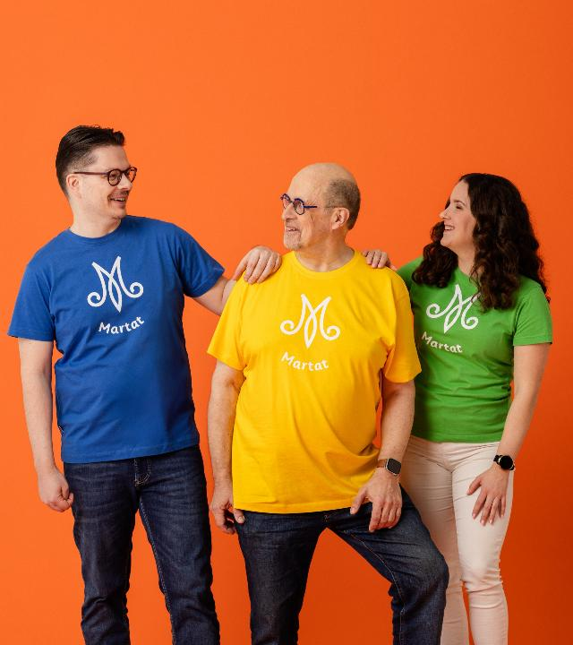
Toiminta-suunnitelma 2027
Esitysaineisto marttayhdistyksille
Päivitetty 25.6.2026

Slide 2
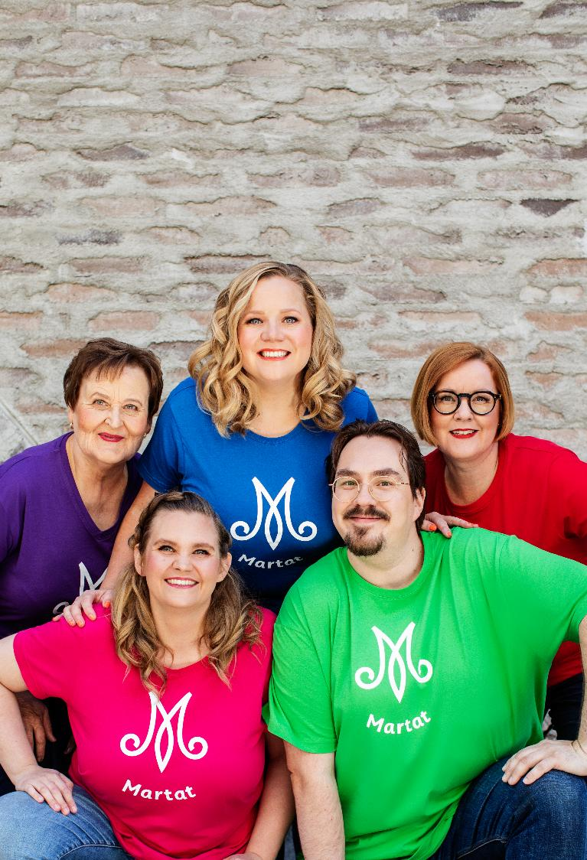
Toimintasuunnitelmasta
Marttaliiton yhdistyksille tekemää toimintasuunnitelmapohjaa voi käyttää sellaisenaan tai muokattuna.
  Toimintasuunnitelmasta voi jättää pois sellaisia sisältöjä tai tapahtumia, joita yhdistys ei toteuta.
  Yhdistyksellä voi myös olla toimintaa, jota ei ole suunnitelmapohjassa ja jonka yhdistys itse lisää toimintasuunnitelmaansa.
  Toimintasuunnitelman teossa kannattaa hyödyntää yhdistyksen eri marttateemojen vapaaehtoiskoulutuksen käyneitä.
Toimintasuunnitelma on tekstimuotoinen (word) ja siitä on tehty vuosikokouksia ja muuta esittelyä varten tämä esitys.
  Yhdistysten toimintasuunnitelmapohja (word ja ppt) löytyvät Martat.fi-sivuilta osoitteesta www.martat.fi/toiminnan-suunnittelu
  Valtakunnallisten tapahtumien ohjeistukset löytyvät Yhdistyskanavasta www.martat.fi/toiminta
  Marttaillan mallit löytyvät Yhdistyskanavasta www.martat.fi/marttailta-aiheet

Slide 3


Slide 4
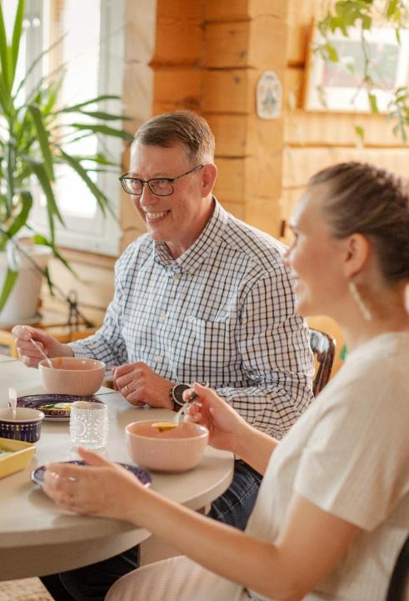
Hyvä alkaa läheltä
Marttojen vuosien 2027-2028 teemana on välittäminen. Huolenpidolla on iso voima.
Puhumme välittämisestä laajasti ja laajenevana kehänä. Lähdemme läheltä ja kiinnitämme huomiota itsestä ja omasta terveydestä ja kokonaisvaltaisesta hyvinvoinnista välittämiseen, läheisiin ja toisiin marttoihin laajentuen aina lähiyhteisöstä ja ympäristöstä välittämiseen.
Nyt jos koskaan tarvitsemme toinen toisiamme. Suuntaamme katseita yksin puurtamisesta ja yksilökeskeisestä ajattelusta yhdessä tekemiseen, yhteisöllisyyteen ja myös laajemmin muista ja maapallosta välittämiseen.
Monet arjen teot ovat välittämistä. Niissä on Marttojen ydin.
Teema näkyy läpileikkaavana vuoden toiminnassa ja kokoaa martat, marttayhdistykset, marttapiirit ja liiton edistämään sen sisältöjä.

Slide 5
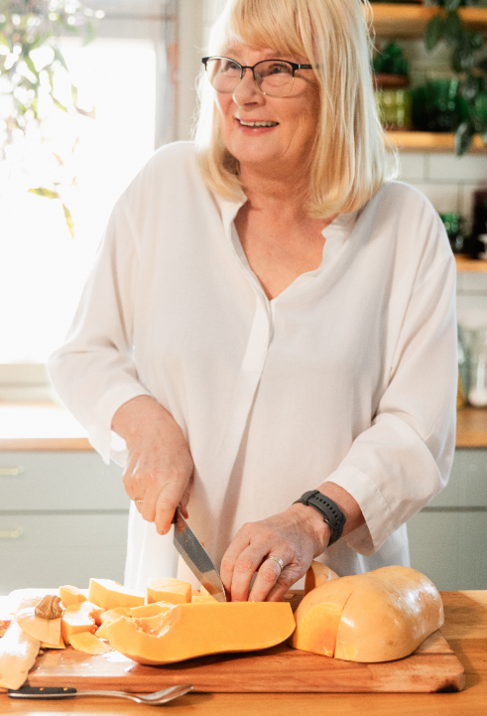
Välittämisen juuret löytyvät keittiöstä ja kodista
Käytännön kotitaloustaitojen osaaminen on välittämistä, toisten huomioon ottamista, huolenpitoa ja vastuullisuutta. Ne rakentavat pohjaa omalle ja muiden hyvälle elämälle.
Terveellisen ja ympäristöystävällisen aterian valmistaminen tai kodin puhtaudesta huolehtiminen, marjojen ja sienten poimiminen sekä kotivarasta ja omasta taloudesta huolehtiminen ovat huolenpidon ja terveyden edistämisen tekoja.
Kotitöiden tekeminen yhdessä vahvistaa ihmissuhteita ja lisää yhteenkuuluvuuden tunnetta sekä tarjoaa paikan kuulumisten kysymiselle. Samalla opitaan uusia taitoja.
Kannustamme kohtuulliseen kulutukseen, vastuullisiin valintoihin, kierrätykseen ja energian säästöön, kaikki tekoja, joilla osoitetaan välittämistä myös laajemmassa mittakaavassa.

Slide 6
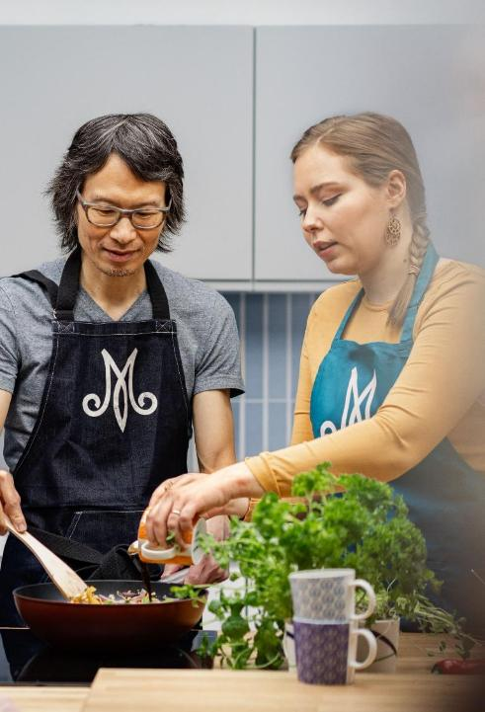
Huomioidaan toisemme
Kohtaamiset yhdistystoiminnassa ja kursseilla mahdollistavat yhdessä tekemisen ilon, jatkuvan oppimisen ja osaamisen jakamisen. Samalla vahvistetaan yhteisöllisyyttä.
Kotitaloustaitojen opettelu ryhmässä kehittää vuorovaikutustaitoja, empatiaa ja yhteistyökykyä sekä opettaa huomioimaan toisia ja jakamaan vastuuta.
Välittäminen näkyy myös siinä, että tuetaan muita oppimaan ja onnistumaan.
Välittämisen kulttuuri vähentää yksinäisyyttä, auttaa ehkäisemään syrjäytymistä ja lisää turvallisuuden tunnetta yhteiskunnassa.

Slide 7
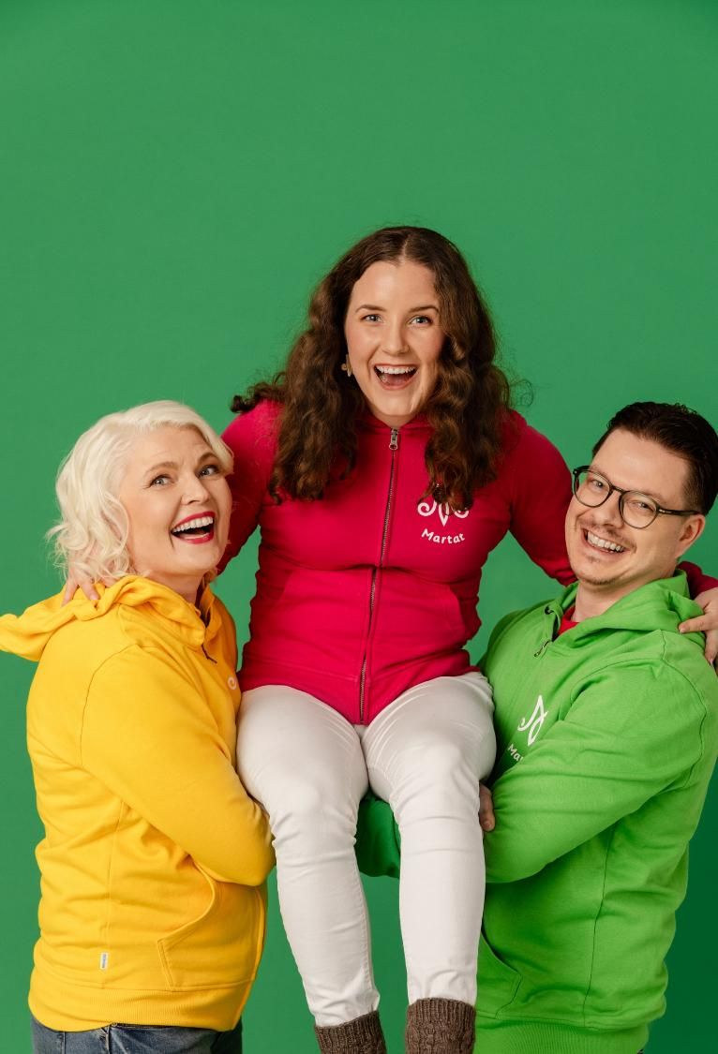
Yhdistyksen tavoitteet
Marttailu on mielekäs harrastus. Marttailu koetaan kiinnostavaksi ja jäsentyytyväisyys vahvistuu.
Martoilla on toiminnassa itselleen tärkeitä kohtaamisia.
Yhdistyksen toimintakalenterista löytyy innostavaa ja kiinnostavaa toimintaa kaikille jäsenille.
Marttailusta kiinnostuneet löytävät mukaan yhdistyksen toimintaan ja itselleen sopivan tavan marttailla.
Yhdistys järjestää ainakin yhden kaikille avoimen tapahtuman.
Yhdistyksen toiminnassa opitaan yhdessä sekä siirretään osaamista ihmiseltä ja sukupolvelta toiselle.
Yhdistyksen toimintakulttuuri on avoin, vieraanvarainen ja yhdenvertaisuutta vaaliva.
Yhdistys tekee yhteistyötä oman alueen marttayhdistysten kanssa.

Slide 8
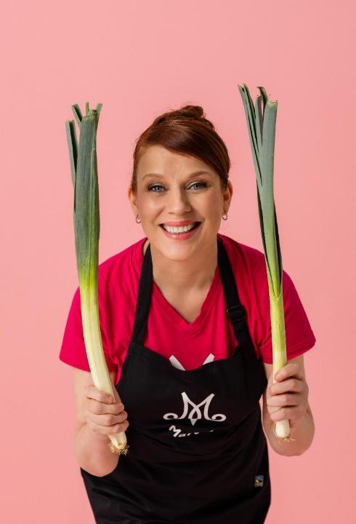
Vuosi alkaa avoimilla ovilla
Tammi-helmikuussa marttayhdistykset avaavat ovensa ja kutsuvat tutustumaan Marttoihin ja yhdistyksen toimintaan.
Tavoitteena on saada mukaan uusia jäseniä.
Tapahtumien teema julkaistaan syyskuussa.
Samanaikaisesti toteutetaan monikanavainen jäsenhankinnan viestintäkampanja.
Marttaliitto tekee tapahtumien toteutukseen tarvittavat ohjeistukset, kutsupohjat ja tarjoiluehdotuksen.
Jokainen marttayhdistys voi muokata tapahtumasta itselleen sopivan. Tapahtuman voi järjestää myös yhdessä paikkakunnan tai alueen muiden marttayhdistysten kanssa.

Slide 9
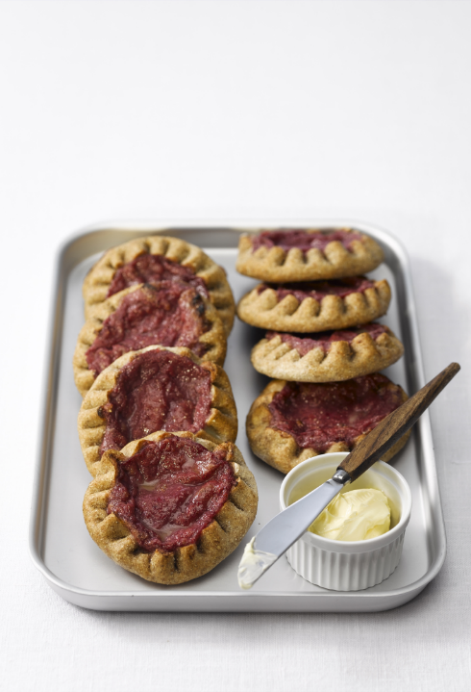
Marttailuviikolla 5.-11.4. välitetään ruokaperinteitä
Suomalainen ruokakulttuuri elää maakunta- ja pitäjäruoissa, jotka heijastavat kunkin alueen historiaa, tapoja ja yhteisöllisyyttä.
Suomen täyttäessä 110 vuotta Martat välittävät ruokaperinteitä ja perinneruokien osaamista ihmiseltä ja sukupolvelta toiselle.
Perinneruoat kantavat tarinoita, arvoja ja tapoja, jotka vahvistavat kuulumisen tunnetta ja kulttuurista juurta. Osaamisen jakaminen tuo eri ikäryhmät yhteen ja lisää ymmärrystä ja arvostusta.
Marttaliitto tekee yhdistysten käyttöön materiaaleja ja piirit järjestävät teemasta ketjukoulutuksia.
Lisäksi kannattaa huomioidaan yhdistyksen omat keittokirjat ja niiden ohjeet sekä kerätään talteen oman sukujen perinteisiä reseptejä.

Slide 10
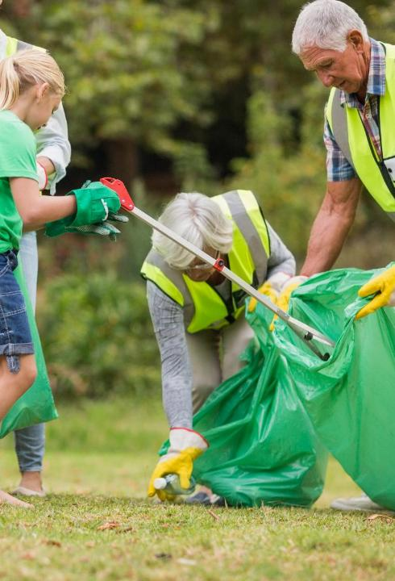
Marttojen roskakävely
10.-16.5.
Roskien kerääminen on konkreettinen teko luonnon hyväksi ja marttayhteisön voimannäyte.
Kun keräämme roskia loppukevään maisemista, autamme säilyttämään ympäristön puhtaana, suojelemme luontoa ja eläimiä sekä luomme viihtyisyyttä kaikille.
Roskakävely vahvistaa yhteisöllisyyttä ja muistuttaa, että pienillä teoilla on suuri vaikutus kestävään tulevaisuuteen.
Roskakävely voi olla yhdistyksen yhteinen tai sen voi toteuttaa pienemmissä porukoissa. Tapahtuman voi myös toteuttaa yhdessä vaikkapa kylä- tai kaupunginosayhdistyksen tai koulun kanssa.
Kävelyn lomassa on hyvä mahdollisuus tutustua yhdistyksen jäseniin ja vaihtaa kuulumisia.

Slide 11
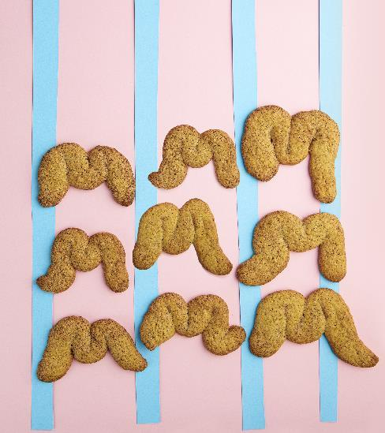

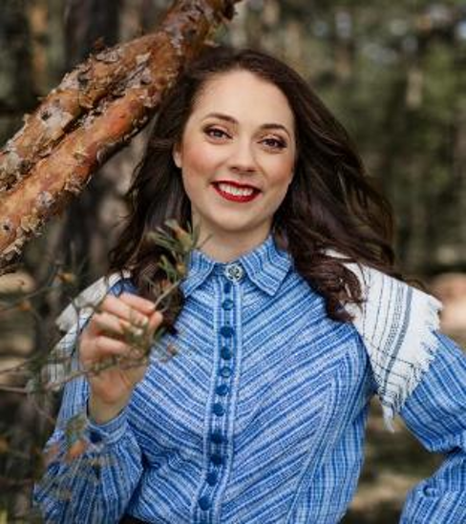

Martan päivä 26.7.
Martan nimipäivää, eli Martan päivää, vietetään vuosittain 26. heinäkuuta.
Martan päivänä marttayhdistykset järjestävät monenlaisia tapahtumia ja kesäkokoontumisia.
Teettekö retken, herkutellaanko teidän yhdistyksessänne tänä vuonna yhdessä torikahveilla vai teettekö jotakin muuta kesäistä yhdessä?

Slide 12
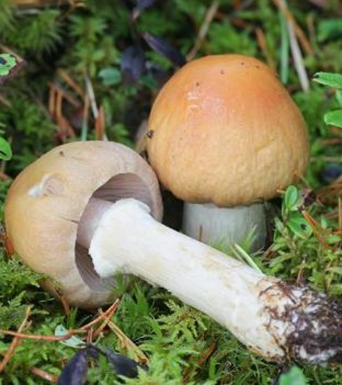

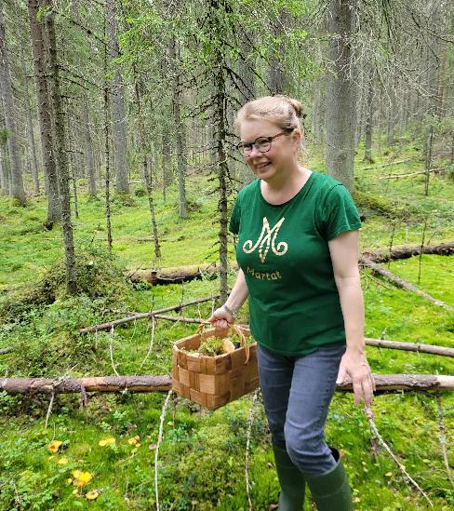
Valtakunnallinen sienipäivä ja sieniviikot
Marttojen valtakunnallinen sienipäivä on 28.8. ja siitä alkavat sieniviikot.
Piirit järjestävät yhdessä sienimarttojen kanssa tapahtumia ja neuvontaa eri puolilla Suomea.
Sieniviikko on hyvä aika tehdä yhdistyksen sieniretki tai toteuttaa pieni sieninäyttely.

Slide 13
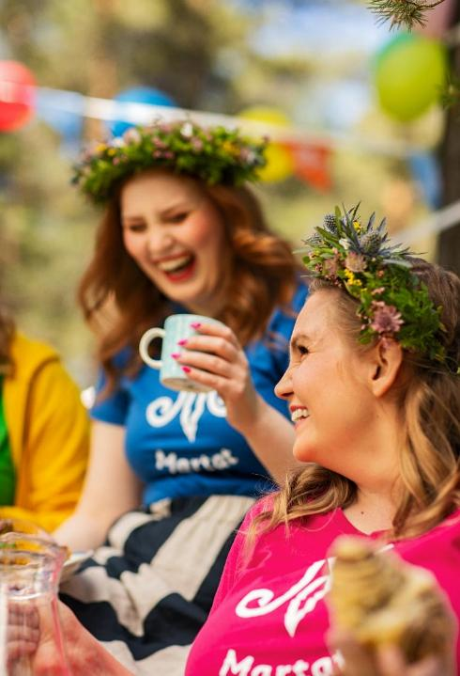
Maailman suurin marttailta on puutarhajuhlat 9.9.
Martat kokoontuvat syyskauden alkaessa samaan aikaan eri puolilla Suomea juhlimaan puutarhoihin, pihalle, puistoon tai vaikka parvekkeelle.
Maailman suurimmassa marttaillassa nautitaan yhdessä olosta, pihasta ja puutarhasta, syödään yhdessä ja iloitaan marttailusta.
Yksi osa tapahtumaa on juhlien valmistelu yhdessä.
Juhlassa kiitetään yhdistyksen aktiivisia marttoja.
Marttaliitto tekee ohjelmaehdotuksen ja tarvittavat toimintaohjeet, tarjoilu- ja koristeluehdotuksen sekä vinkkejä illan järjestämiseen.
Jokainen marttayhdistys voi muokata juhlista itselleen sopivat ja järjestää ne yksin tai yhdessä toisen yhdistyksen kanssa.

Slide 14
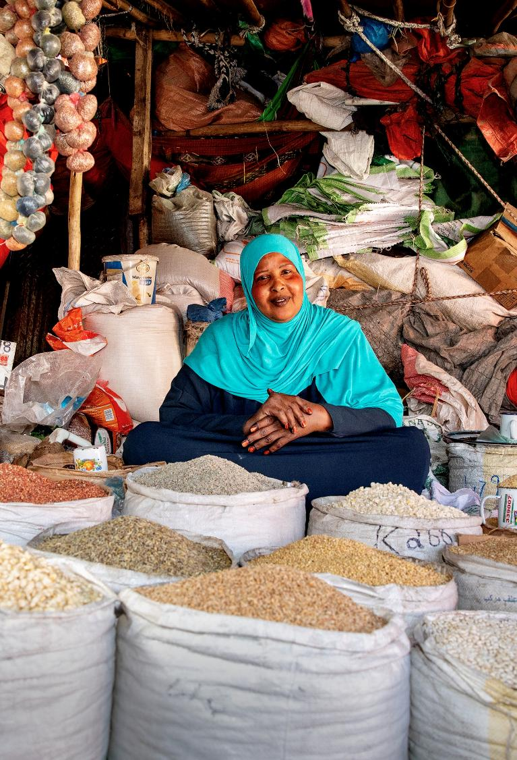
Lokakuu on puurokuu
Lokakuussa marttayhdistyksissä tempaistaan kansainvälisten hankkeidemme puolesta, jotta kaikilla olisi puuroa pöydässä.
Toimimme köyhien, vammaisten, syrjäseudulla asuvien ja vähän koulutettujen tyttöjen ja naisten kanssa Saharan eteläpuolisessa Afrikassa.
Yksi varainkeruun muoto on keittää puuroja ja myydä niitä torilla, seurakunnan tiloissa tai kauppakeskuksessa.
Yhdistys voi järjestää oman puuroillan, keskustella kansainvälisten hankkeiden kuulumisista ja kerätä jäseniltä osallistumismaksun Marttojen kehitysyhteistyölle.
Tilaisuuteen voi kutsua alueen kansainvälisen martan.
Marttojen tuella edistämme haavoittuvassa asemassa olevien tyttöjen ja naisten asemaa tarjoamalla heille mahdollisuuden opiskella, elättää itsensä, tehdä omia valintoja ja puolustaa omia oikeuksiaan.

Slide 15
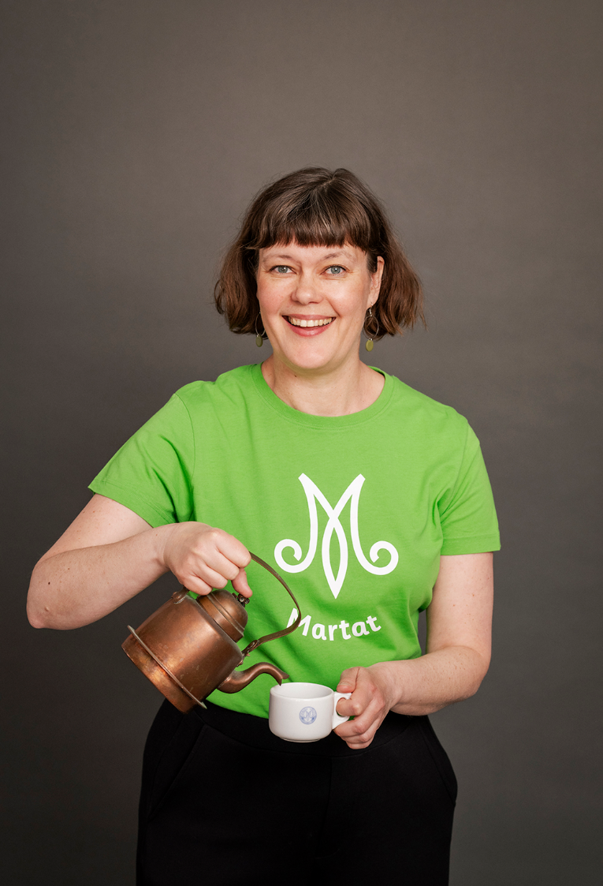
Kahvitellaan
Kahveille meneminen on synonyymi kohtaamiselle ja kuulumisten vaihtamiselle. Siis toinen toisistamme välittämiselle.
Tänä vuonna marttaillassa oikein luvan kanssa keskitytään kahvitteluun ja kuulumisten kysymiseen.
Iltaan tuodaan mukaan omat pikkukupit ja kerrotaan niiden tarinoita.
Samalla tehdään pienten kahvikuppien kunnianpalautus. Juodaan pienempi määrä parempaa. Myös ympäristö kiittää.
Marttaliitto tekee vinkit tarjoiluihin.
Yhdistys voi myös kutsua toisen marttayhdistyksen kahvittelemaan ja juttelemaan yhteistyöstä.

Slide 16
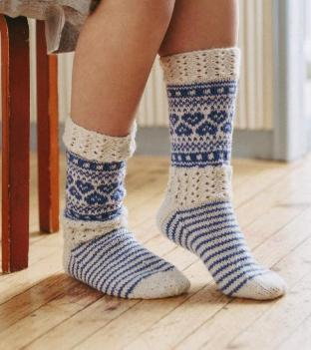
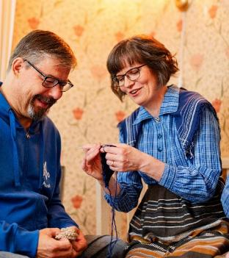
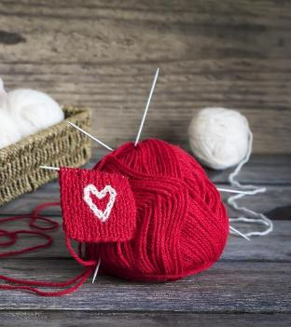
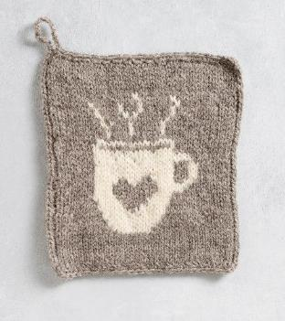
Välitä käsitöillä
Käsityötoiminta innostaa harrastamaan käsitöitä yhdessä ja välittää käsillä tekemisen taitoa.
Tänä vuonna välitämme käsitöillä ja teemme sitä näkyväksi.
Käsityöt tekevät hyvää itselle, läheisille ja muille. Itse tehtyyn solmiutuu paljon välittämistä ja lämpimiä ajatuksia.
Monet marttayhdistykset lahjoittavat käsitöitä jollekin kohderyhmälle. Tehdään Marttojen käsityöhyväntekeväisyyttä näkyväksi.
Vuoden aikana martat tekevät ja antavat pieniä, käsin eri materiaaleista tehtyjä välittämisen symboleja, joissa on sydän.
Lisäksi tehdään hyönteishotelleja ja perhosbaareja yhdessä ympäristö- ja puutarhamarttojen kanssa. Välitämme kädentaidoilla toisistamme ja ympäristöstä.
Käsityötarvikkeiden valinnalla välitämme terveydestä ja ympäristöstä.

Slide 17
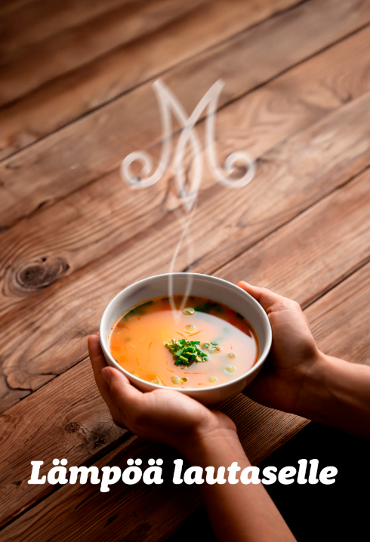
Lämpöä lautaselle -keräys
Osana välittämisen teemavuosia Marttaliitto käynnistää Lämpöä lautaselle -keräyksen.
Kutsumme kaikki marttayhdistykset mukaan keräämään varoja kotimaan vähävaraisten lapsien ruokakursseille ja kannustamaan myös muita mukaan.
Keräystuottojen avulla marttapiirit tarjoavat lämpimän ruoan ja kurssin sitä tarvitseville lapsille ja vanhemmille. Apua tarvitsevia perheitä tavoitamme paikallisten kumppaneiden, kuten seurakuntien, kautta.
Ruokakursseja järjestetään marttapiirien tiloissa ympäri Suomea. Kurssi on osallistujalle maksuton.

Slide 18
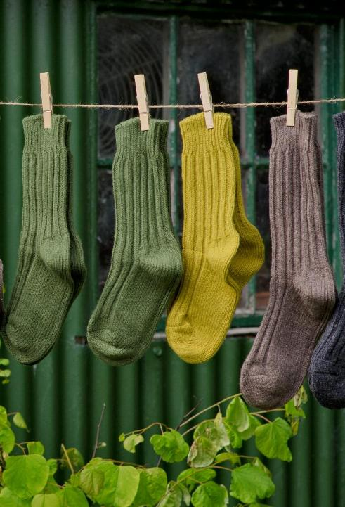
Oma koti on hyvinvoinnin perusta
Asunnottomuus on Suomessa viime vuosina lisääntynyt. Yhtenä Marttojen välittämisen tekona osallistumme asunnottomuuteen liittyviin tapahtumiin, kuten Asunnottomien yöhön. Liitto innostaa piirejä ja yhdistyksiä osallistumaan näihin tapahtumiin ja esimerkiksi jakamaan lämmintä keittoa tai keräämään villasukka- tai talvivaatelahjoituksia.
Marttojen kursseilla tehtävä asumisen taitojen neuvonta tukee asunnottomuusvaarassa olevia ryhmiä, kuten vapautuvia vankeja.

Slide 19
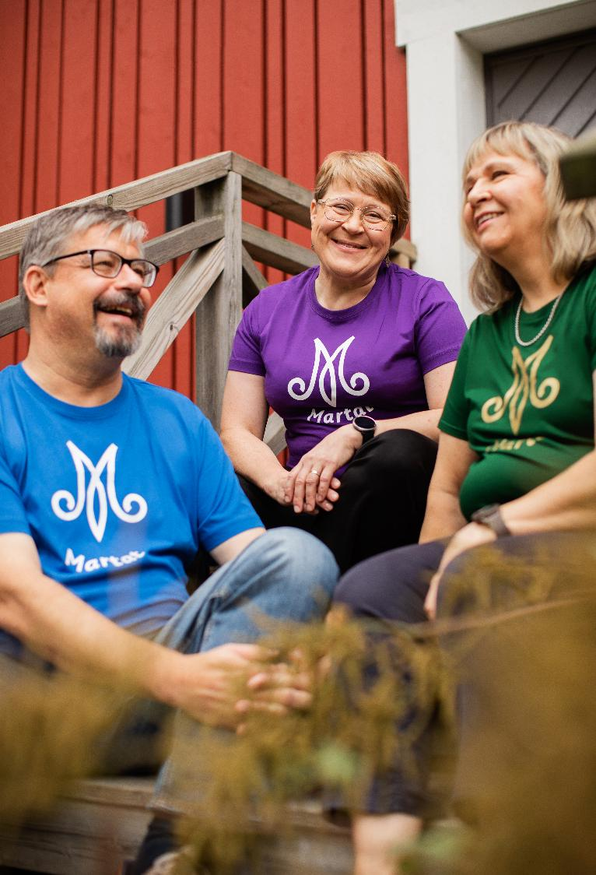
Ideoita marttailtoihin
Ruoka, esim. ruokaperinne ja perinneruoat.
Luonnontuotteet, esim. pieni sieninäyttely tai vuoden luonnontuotteet mesiangervo, juolukka ja kehnäsieni.
Kotipuutarha, esim. esim. onnellinen piha, ruokakasvien kasvattaminen tai satoisa parvekepuutarha. Vuoden 2026 HeVi on sipuli.
Kädentaidot, esim. käsityöhyväntekeväisyys, sydämelliset käsityöt, hyönteishotellit ja perhosbaarit tai käsityötarvikkeiden vastuullinen valitseminen. Kohtaaminen ja kuulumisten vaihtaminen, esim. Kahvitellaan-teema.
Lokakuu on Puurokuu tai muu kansainvälinen marttailta, jonka tuotto lahjoitetaan Marttojen kehitysyhteistyöhön
Ympäristö ja ilmasto, esim. roskakävely tai Veden äärellä.
Liikunta.
Kulttuuri.
Vierailu tai vierailija.

Slide 20
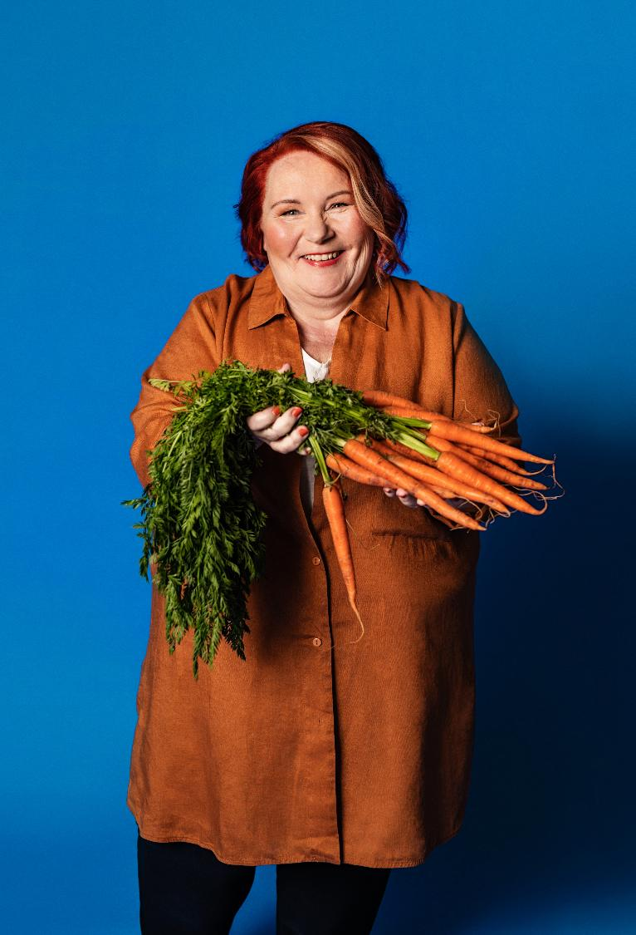
Opitaan uutta
Marttailu edistää elinikäistä oppimista. Kannustamme marttoja uusien tietojen ja taitojen hankkimiseen.
Marttaliitto järjestää marttaopintoja ja koulu-tuksia, joista osan niistä voi opiskella itsenäisesti.
Marttapiirit järjestävät ketjukoulutuksia, joilla yhteiset teemat viedään vapaaehtoisten marttojen avulla yhdistyksiin.
Vapaaehtoisten peruskoulutusten lisäksi järjestetään eri vapaaehtoisteemojen perus- ja jatkokoulutuksia.
www.martat.fi/yhdistystoimijan-koulutuskalenteri

Slide 21
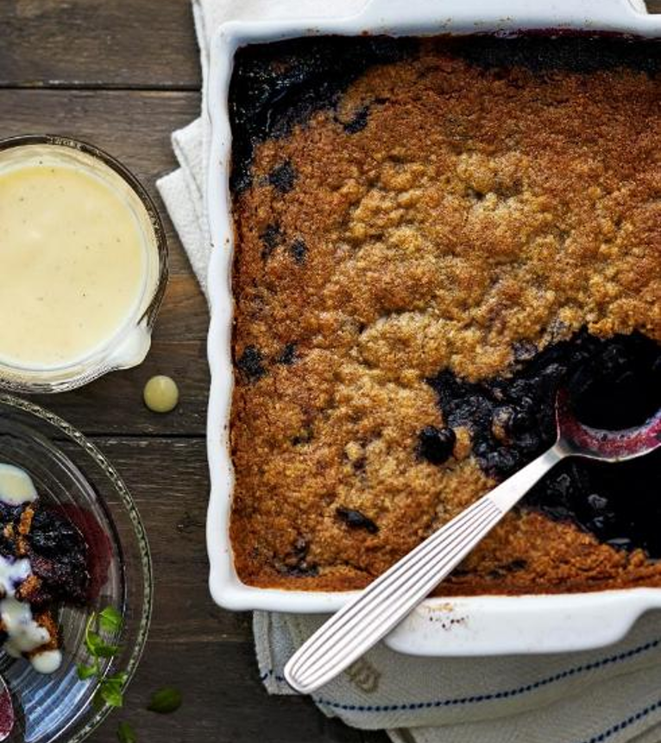

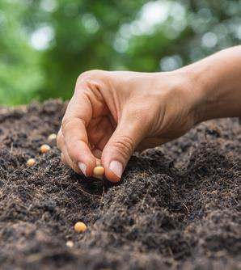
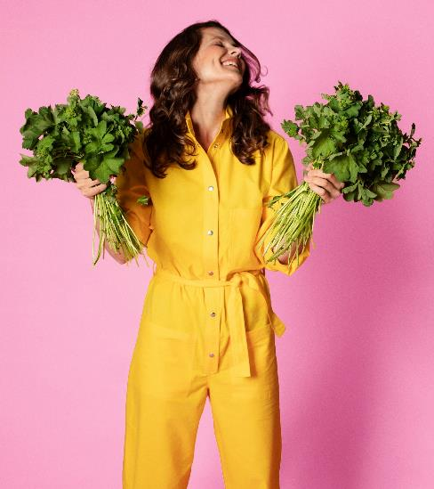
Ketjukoulutukset
Marttapiirit ja Marttaliitto järjestävät ketjukoulutuksia, joihin osallistuneet martat vievät saamaansa tietoa ja osaamista eteenpäin.
Ketjukoulutuksista saa välineitä esim. marttaillan tai tapahtuman järjestämiseen.
Uusia ketjukoulutusten aiheita ovat:
  Maakuntamatka
  Onnellinen piha
  Veden äärellä
Aiemmista ketjukoulutuksista jatkuvat: Papuja pataan! – Palkokasvien herkullinen maailma, Kasvata palkokasveja, Luonnonyrtit tutuksi, Sienet tutuksi, ja Kotivara kuntoon

Slide 22
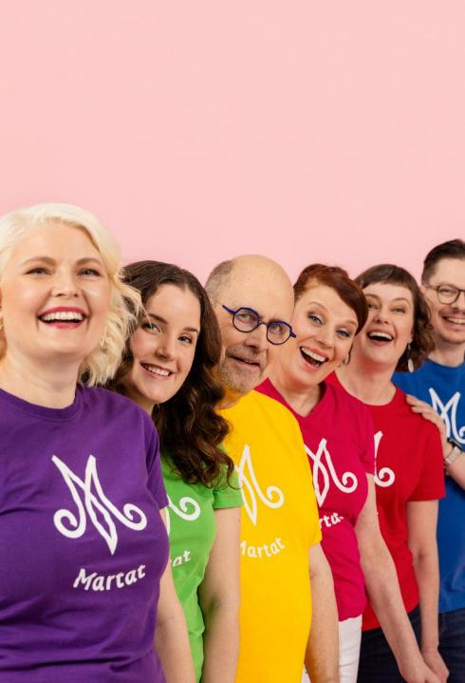
Tapahtumakalenteri 2027
Tammi- Marttojen avoimet ovet
helmikuu
5.-11.4. Marttailuviikko välittää
ruokaperinnettä
10.-16.5. Marttojen roskakävely
26.7. Martan päivä
28.8. Valtakunnallinen sienipäivä,
josta alkavat sieniviikot
9.9. Maailman suurin marttailta on
puutarhajuhlat
Lokakuu Lokakuu on puurokuu

